Slide 1
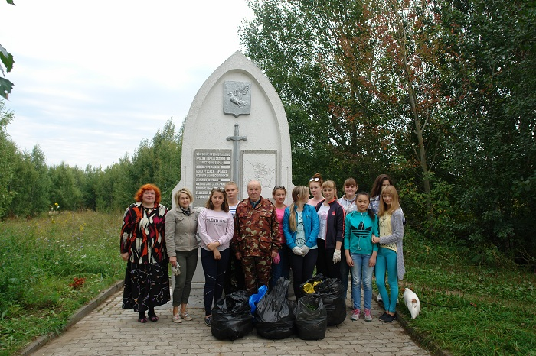
Всероссийский конкурс «Доброволец России – 2018»
Благоустройство территории вокруг памятника – стелы ул. К. Маркса, 265 г. Скопина
Проект Координационного центра «Серебряные волонтеры г. Скопина»

Slide 2
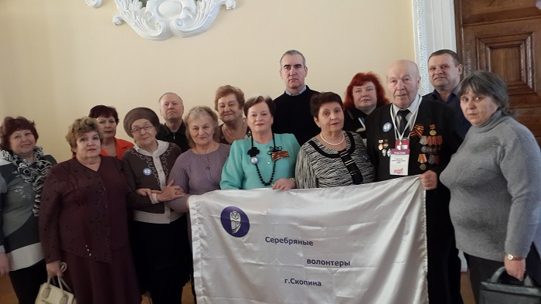
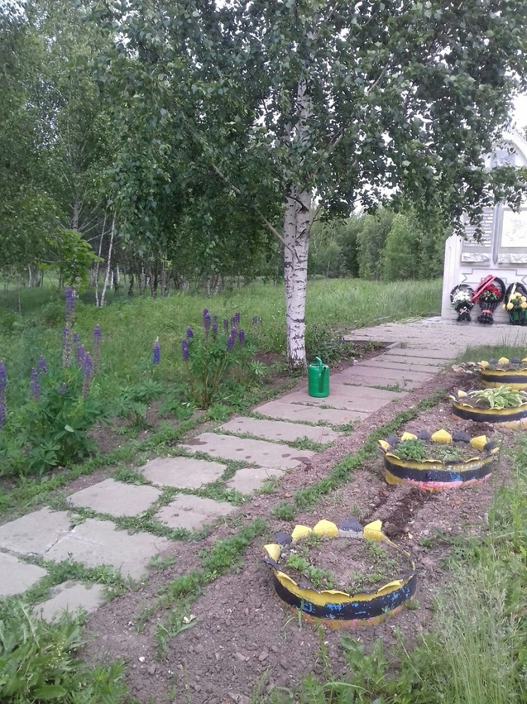
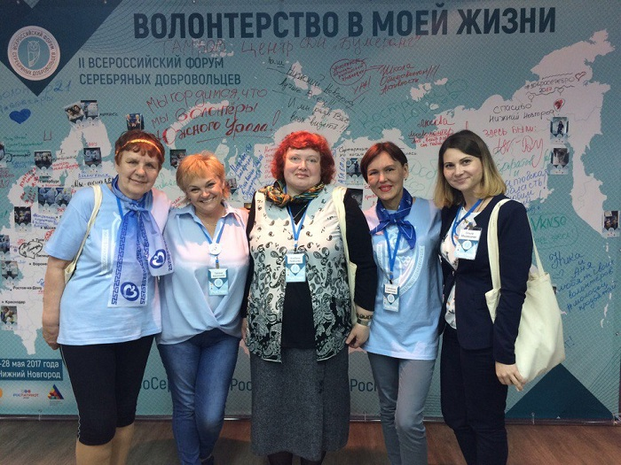
Координационный центр «Серебряные волонтеры г. Скопина» функционирует с 03.05. 2017г. при ГБУ РО «Скопинский КЦСОН». В ряды серебряных добровольцев вступили активные и неравнодушные пожилые горожане. Наши серебряные добровольцы принимают участие в городских волонтерских акциях совместно с другими волонтерскими отрядами. Один из таких проектов - это благоустройство территории вокруг памятника-стелы. Этот проект осуществляется совместно с волонтерским отрядом МБОУ СОШ № 4.

Slide 3
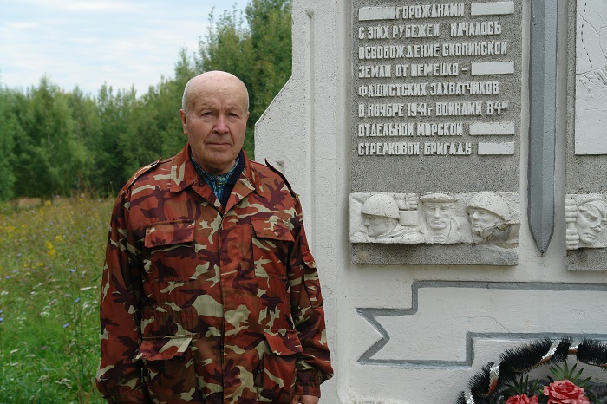
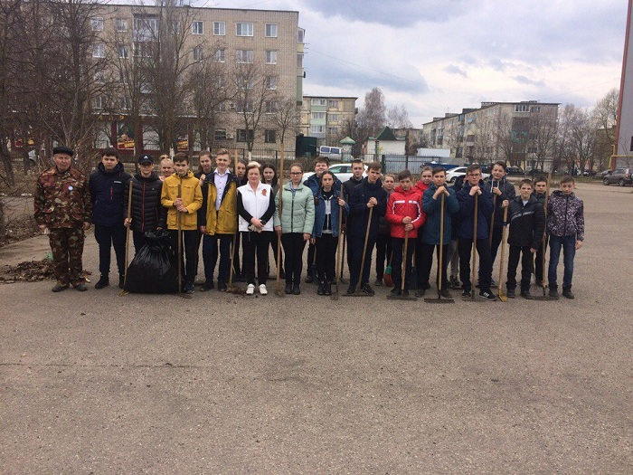
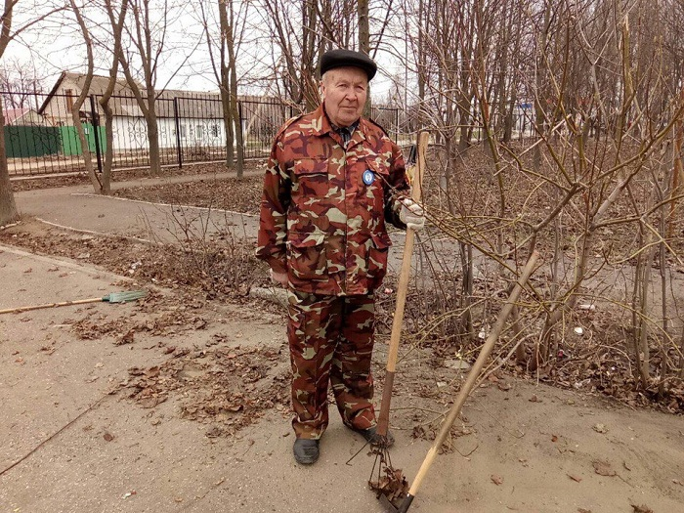
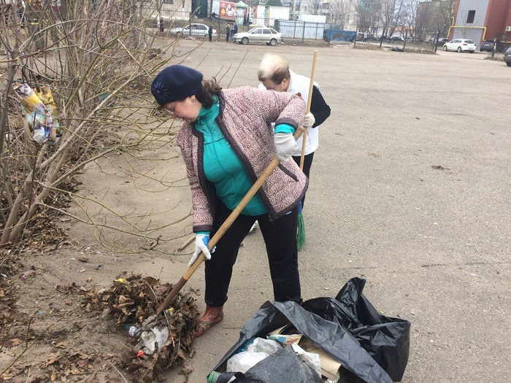
Памятник – стела был построен к 50-летию освобождения г. Скопина от немецко-фашистских захватчиков. Архитектор, создатель памятника Новоселов Борис Александрович. в ноябре 1991 года состоялось торжественное открытие памятника. В 2016 году началось формирование технического паспорта памятника. Администрация муниципального образования городской округ Скопин Рязанской области в постановлении от 02.11.2017г. № 591закрепила за памятником земельный участок. Все эти годы благоустройство территории вокруг памятника –стелы осуществляется в том числе с помощью неравнодушных горожан и школьников школы №4.

Slide 4
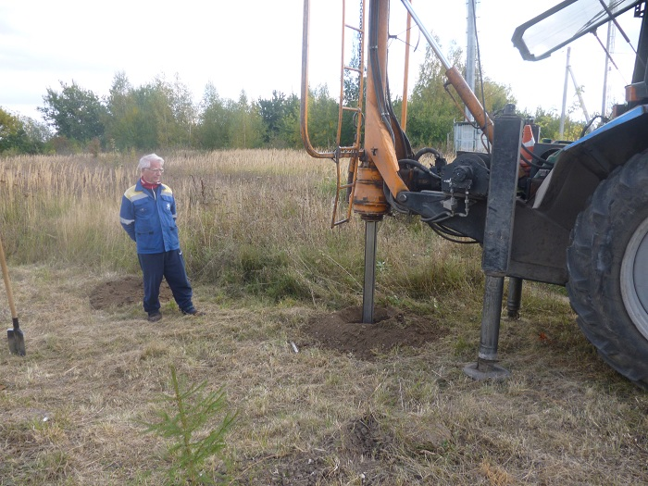
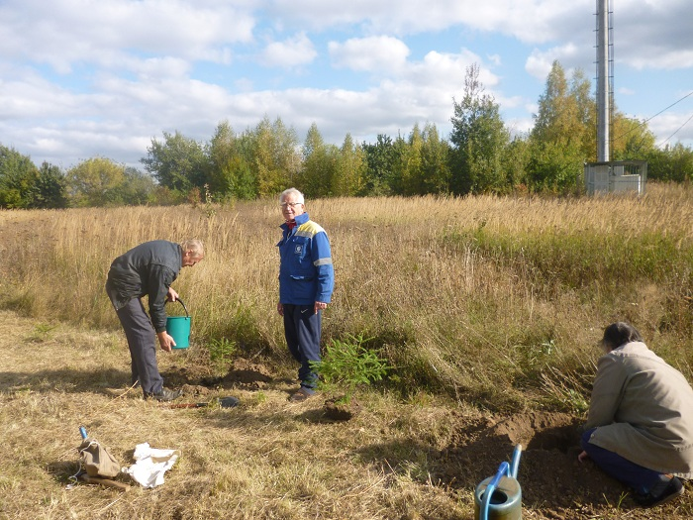
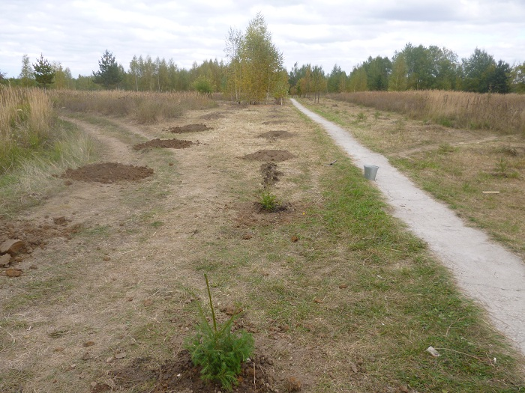
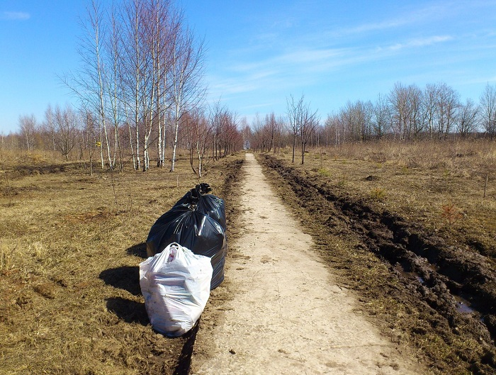
С 2010 года активную помощь в уборке территории вкруг памятника оказывает заместитель городского совета ветеранов серебряный волонтер Романов Виктор Иванович. К настоящему времени усилиями горожан посажена аллея из деревьев от памятника до домов мкр-на АЗМР, выложена дорожка из тротуарной плитки.

Slide 5
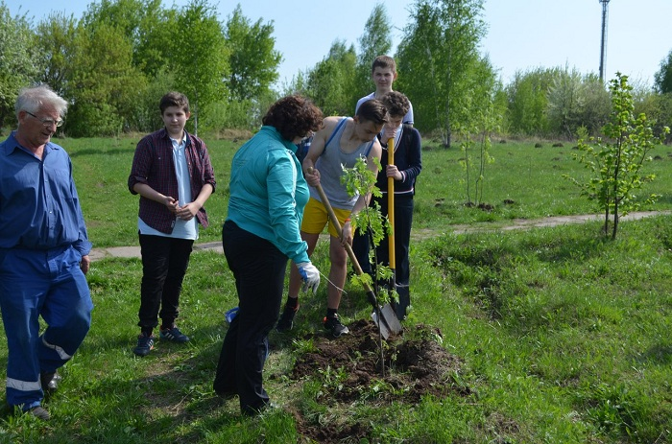
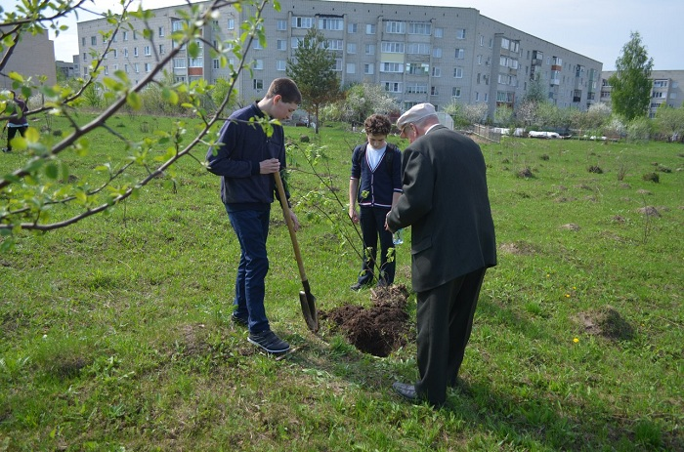
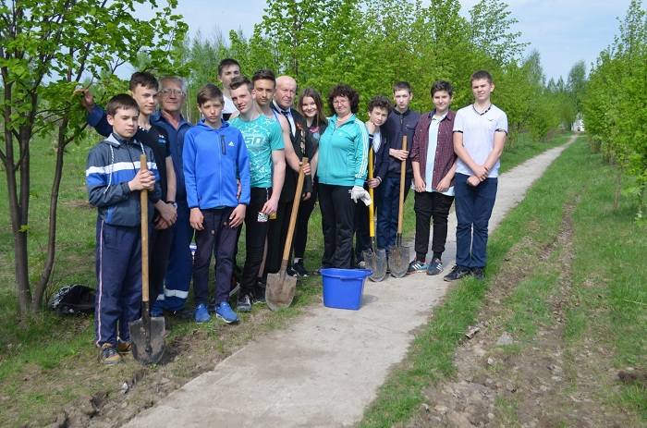
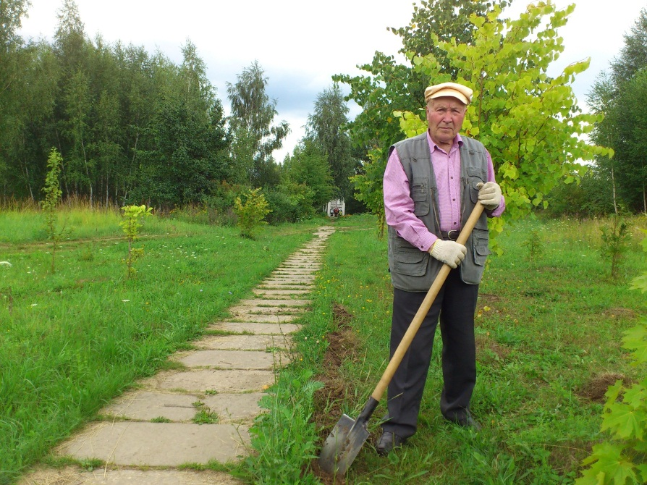
В апреле 2018 года серебряные волонтеры и волонтерский отряд МБОУ СОШ № 4 посадили очередную партию саженцев около памятника.

Slide 6
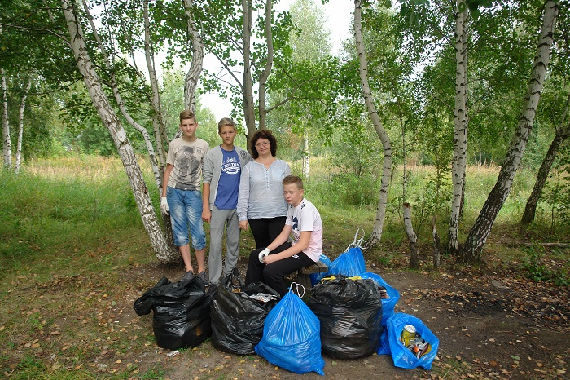
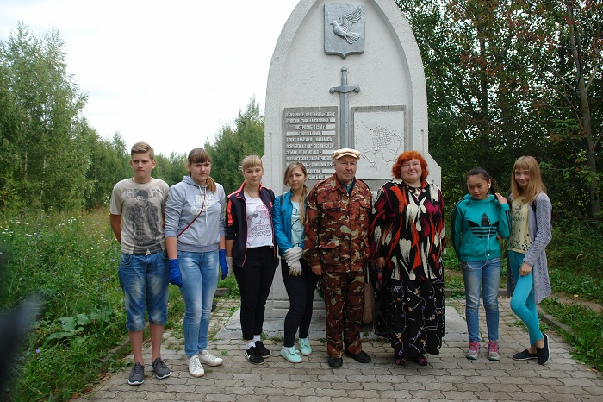
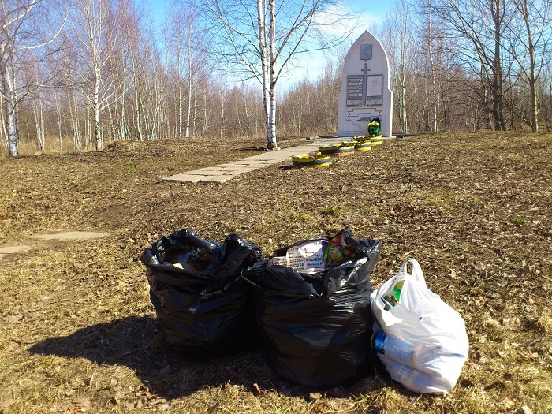
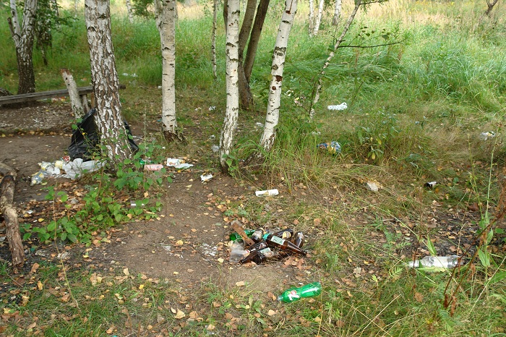
Благодаря уборке памятника-стелы весной и осенью совместными усилиями серебряных волонтеров и волонтеров – школьников территория вокруг памятника содержится в чистоте.

Slide 7
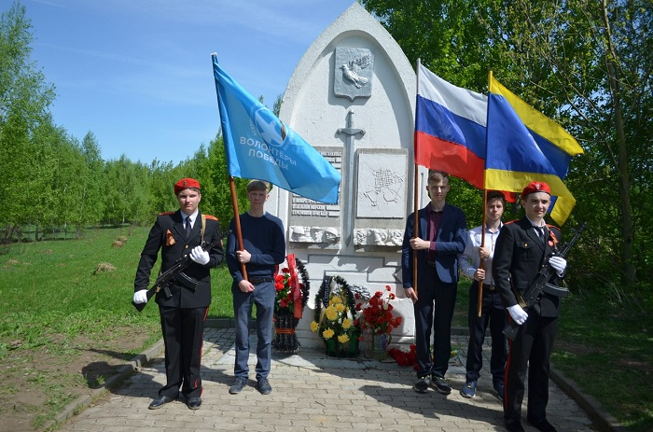
Территория вокруг памятника - излюбленное место отдыха горожан и место проведения военно-патриотических мероприятий. Усилиями серебряных волонтеров составлена смета реконструкции памятного места на сумму 290 тыс. рублей. Работы по реконструкции планируется провести после получения необходимых денежных средств.

Slide 9
Спасибо за внимание !

